Slide 1

Институт информационных технологий и программирования

Slide 2


Направления подготовки
Бакалавриат
Очно-заочная форма обучения
09.03.01 09.03.03 | Информатика и вычислительная техника группа 4541в Прикладная информатика группа 4511в
Бакалавриат
Заочная форма обучения
09.03.01 09.03.02 09.03.03 09.03.04 | Информатика и вычислительная техника группа 4541з Информационные системы и технологии группа 4521з Прикладная информатика группа 4511з Программная инженерия группа 4531з

Slide 3
Очно-заочная форма обучения
Периоды обучения
Организация учебного процесса
Учебный год состоит из двух семестров:
осеннего,
весеннего.
Осенний семестр начинается с 1 сентября 2025 года
Весенний семестр начинается с 9 февраля 2026 года.
Семестры длятся 17 недель.
Промежуточная аттестация проводится в первую декаду ноября и первую декаду апреля.
Последняя неделя семестра – зачетная.
Продолжительность сессий – 20 календарных дней для младших курсов (1, 2 курсы) и 25 календарных дней для старших курсов (3-5 курсы).
Студенты обучаются 4 дня в неделю – с понедельника по четверг.
Пятница, суббота и воскресение – выходные дни.
Каждый учебный день по две пары занятий:
1 пара с 18.40 до 20.10,
2 пара с 20.20 до 21.50.
Занятия проводятся в трех корпусах:
ул. Гастелло, 15,
Ул. Ленсовета, 14,
Ул. Большая Морская, 67.

Slide 4
Заочная форма обучения
Периоды обучения
Организация учебного процесса
Учебный год состоит из двух семестров:
осеннего,
весеннего.
Осенний семестр начинается с 1 сентября 2025 года
Весенний семестр начинается с 16 февраля 2026 года.
Продолжительность сессий – 20 календарных дней для младших курсов (1, 2 курсы) и 25 календарных дней для старших курсов (3-5 курсы).
Зимняя сессия - с 12.01.26 по 31.01.26.
Летняя сессия - с 08.06.26 по 27.06.26.
В период с 30.03.26 по 12.04.26 состоится учебная ознакомительная практика.
Студенты в течение семестра до начала сессий обучаются самостоятельно, выполняя задания преподавателей, которые публикуются с системе «Личный кабинет» (https://pro.guap.ru) или в Системе дистанционного обучения ГУАП (https://lms.guap.ru/new/).
В период сессии проводятся обзорные лекции, лабораторные и практические занятия, а также сдаются зачеты и экзамены.
Занятия проводятся в трех корпусах:
ул. Гастелло, 15,
Ул. Ленсовета, 14,
Ул. Большая Морская, 67.

Slide 5
Личный кабинет обучающегося
Единой точкой входа является система «Личный кабинет» (https://pro.guap.ru).
Логин и пароль для входа в систему «Личный кабинет» будут направлены на адрес электронной почты, который был указан при подаче документов в ГУАП.
Система дистанционного обучения (https://lms.guap.ru/new/).
Вход с СДО осуществляется из системы «Личный кабинет» нажатием кнопки «LMS», которая размещена во вкладке Образовательная среда.

Slide 6
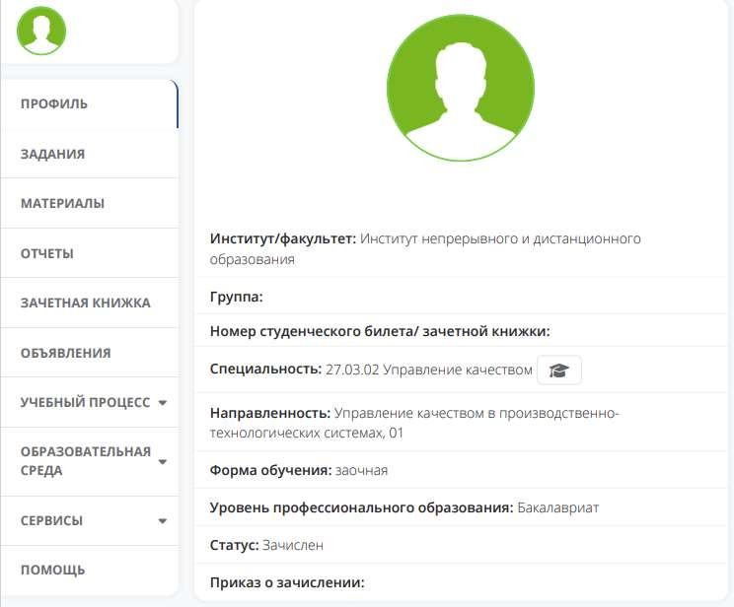
Личный кабинет обучающегося и главная страница
Логин и пароль для входа в систему «Личный кабинет» ((https://pro.guap.ru) будут направлены на адрес электронной почты, который был указан при подаче документов в ГУАП.

Slide 7
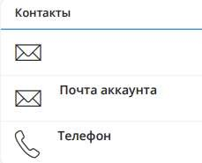
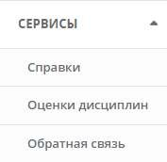
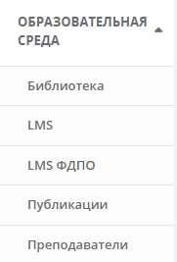
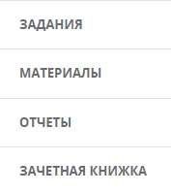
Личный кабинет обучающегося и главная страница
В системе «Личный кабинет» для студента доступные следующие функции:
просмотр своей успеваемости;
просмотр списка дисциплин с преподавателями;
функционал выполнения заданий, которые публикует преподаватель;
списки методических материалов по дисциплинам;
оформление различных справок для предоставления налоговую инспекцию, по месту работы, УФМС и так далее;
справка о периоде обучения с указанием часов и дисциплин (справка об обучении);
справка-вызов для предоставления учебного отпуска.
Сроки изготовления прописаны после заявки.
Внимательно проверяйте свои данные!
Также при заявке на оформление справки-вызова ОБЯЗАТЕЛЬНО проверяйте название организации работодателя.

Slide 8
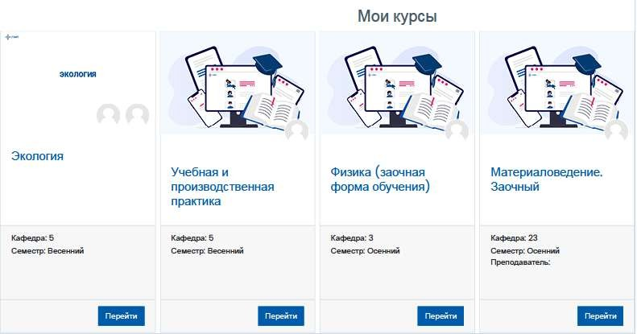
Личный кабинет обучающегося и СДО
Для обучения преподаватель может использовать систему дистанционного обучения ГУАП (https://lms.guap.ru/new/), которая содержит специальные курсы, соответствующие определенной дисциплине .
В этих курсах преподаватель может публиковать дополнительный материал для изучения дисциплины, методические рекомендации по выполнению лабораторных и практических работ, проводить тестирование для контроля знаний студента, а также проводить видео-лекции со студентами в режиме видеоконференций.
Вход с СДО осуществляется из системы «Личный кабинет» нажатием кнопки
«LMS», которая размещена во вкладке Образовательная среда.
Обязательно проверяйте сроки, которые прописаны в Онлайн курсе!
Невыполнение заданий влечет за собой получение неудовлетворительной оценки.

Slide 9
Оформление электронного пропуска и студенческого билета
Если в личном кабинете абитуриента ГУАП была загружена и одобрена фотография, то в этом случае электронный пропуск в ГУАП и студенческий билет готовы.
Если фотография не загружена, то ее оригинал для оформления студенческого билета надо принести.
В любом случае для получения готового пропуска и студенческого билета необходимо обращаться в отдел сопровождения обучающихся, находящийся по адресу ул. Гастелло, 15, аудитория 14-13. Режим работы: Пн-Пт с 10:00 до 18:00.
В случае, если фотография не была загружена в личный кабинет абитуриента ГУАП, для оформления электронного пропуска необходимо обратится в отдел контрольно-пропускного режима, находящийся по адресу ул. Б. Морская д. 67, 1 этаж. Режим работы ОКПР: Пн - Пт с 10:00 до 16:30.
Студентам обязательно при себе иметь паспорт.
ВНИМАНИЕ! Оформление пропусков начинается с 01.09.2025 – для студентов очно-заочной формы обучения и с 01.10.2025 – для студентов заочной формы обучения.

Slide 10
Ускоренное обучение в ГУАП
Студентам, имеющим высшее (неоконченное высшее) образование, предоставляется возможность подачи заявления на ускоренное обучение по индивидуальному учебному плану. Подать заявление студенты могут в деканате Института 4 не позднее 13.09.2025.
Решение о возможности ускоренного обучения принимает аттестационная комиссия Института 4 в срок до 20 рабочих дней.
В случае положительного решения комиссии со студентом связываются для дальнейшего согласования индивидуального учебного плана.
После успешного прохождения индивидуального учебного плана срок обучения может быть сокращен на 1 учебный год.

Slide 11
Переаттестация дисциплин в ГУАП
Студентам, имеющим среднее профессиональное образование, предоставляется возможность подачи заявления на переаттестацию дисциплин.
Подать заявление студенты могут в деканате Института 4 не позднее 30.09.2025.
Решение о возможности переаттестации дисциплин принимает аттестационная комиссия Института 4 в срок до 14 календарных дней.
После подписания Заключения аттестационной комиссии итоги переаттестации вносятся в учебную карточку и в зачётную книжку студента и прохождению не подлежат.

Slide 12

Адрес, контакты и режим работы деканата
Директор института Татарникова Татьяна Михайловна, доктор технических наук, профессор ул. Б. Морская 67, ауд. 52-36, Телефон: (812) 312-24-14, (812) 494-70-40 Эл. почта: dek4@guap.ru Деканат младших курсов ул. Гастелло , 15, ауд. 13-06 Телефон: (812) 708-39-43 Эл. почта: dek4gast@guap.ru Режим работы: Пн-Вт и Чт-Пт - с 10:00 до 16:00 Ср - с 10:00 до 19:00 Деканат старших курсов ул. Б. Морская 67, ауд. 52-36, Телефон: (812) 494-70-40; (812) 312-24-14 Эл. почта: dek4@guap.ru Режим работы: Пн-Ср и Пт - с 10:00 до 16:00 Чт - с 10:00 до 19:00

Slide 13
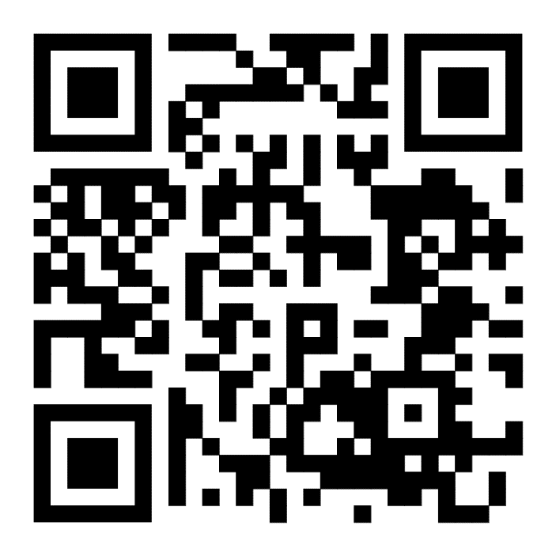
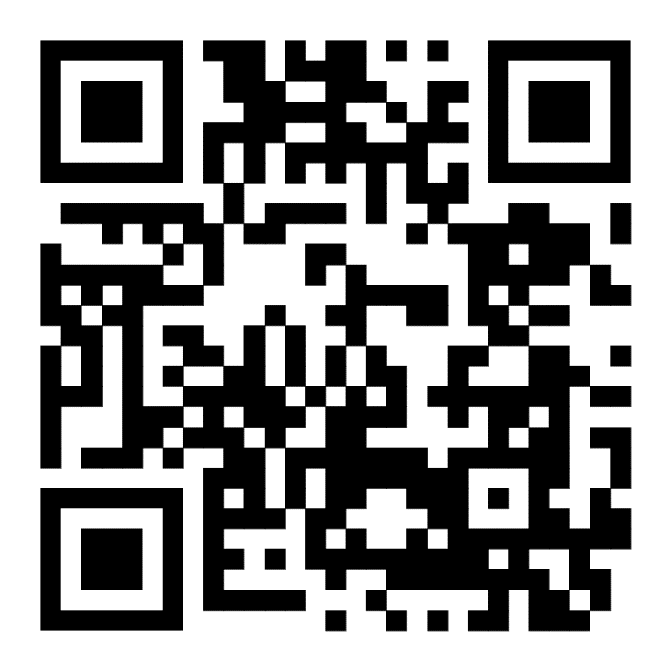
Чаты для студентов с деканатом
Чат для студентов очно-заочной формы обучения https://t.me/+AkWGtD9YjYBiODUy
Чат для студентов заочной формы обучения https://t.me/+bZ7_EZsDlnAxN2Ey

